Slide 1

Protokoly typu Distance Vector Protokol RIPv1
Ing. Peter Palúch, PhD., CCIE #23527, CCIP, CCAI Cisco Designated VIP 2011,2012 LAN & WAN
Katedra informačných sietí
Fakulta riadenia a informatiky, ŽU

Slide 2
Smerovacie protokoly typu Distance Vector
Princíp DV protokolov spočíva vo rozosielaní jednoduchých polí (čiže vektorov) vzdialeností k známym sieťam
Každý smerovač svojim susedom ohlási, ktoré siete pozná a ako je od nich ďaleko (metrika)
Žiaden smerovač nepozná topológiu siete, pozná len zoznam existujúcich sietí a k nim nasledujúce susedné smerovače
Medzi DV smerovacie protokoly patria
Routing Information Protocol (RIP) – otvorený
Interior Gateway Routing Protocol (IGRP) – Cisco proprietárny
Enhanced Interior Gateway Routing Protocol (EIGRP) – Cisco proprietárny
Charakteristické vlastnosti DV protokolov
Spravidla periodicky odosielané aktualizácie
Znalosť o topológii sa redukuje na znalosť priamo pripojených susedov a sietí „voľakde za nimi“
V aktualizáciách sa spravidla vymenúvajú vždy všetky známe siete

Slide 3
Výhody a nevýhody DV protokolov
Výhody DV protokolov
Jednoduché nasadenie a údržba. DV protokoly obvykle nevyžadujú zložitú konfiguráciu ani expertné znalosti na ich prevádzku
Nízke nároky na systémové prostriedky smerovačov. Správy DV protokolov sú jednoduché a algoritmus na ich spracovanie býva triviálny (preferovať suseda s najnižšou výslednou vzdialenosťou do cieľovej siete)
Nevýhody DV protokolov
Pomalá konvergencia. Vzhľadom na periodickú povahu aktualizácií sa informácie o zmenách prenášajú relatívne pomaly
Obmedzená škálovateľnosť. V rozsiahlych sieťach môže pomalosť konvergencie viesť k neprípustnému správaniu
Väčšia náchylnosť na vznik smerovacích slučiek

Slide 4
Základná činnosť DV protokolov
Pozrime sa bližšie na činnosť DV protokolov
Prenášajú vektory (polia) vzdialeností, kde každá položka tohto poľa obsahuje záznam tvaru <Sieť, Vzdialenosť>
Next hop smerovačom do cieľovej siete sa stáva ten sused, cez ktorého je výsledná vzdialenosť minimálna
Výsledná vzdialenosť do cieľovej siete cez daného suseda je súčet jeho vzdialenosti a metriky rozhrania medzi nami a ním
Základná činnosť protokolu:
Na začiatku smerovače poznajú iba svoje priamo pripojené siete
Každý smerovač bude vo vektore vzdialeností oznamovať všetky siete, ktoré pozná (priamo pripojené i vzdialené, naučené cez smerovací protokol)
Po prijatí vektora vzdialeností od suseda „S“ smerovač prechádza jednotlivými jeho prvkami, s každým pracuje individuálne

Slide 5
Základná činnosť DV protokolov
Základná činnosť protokolu (pokr.):
Ak smerovač nájde sieť, ktorú doposiaľ nepoznal, zapíše si ju do smerovacej tabuľky. Ako next hop uvedie suseda „S“, ako metriku uvedie vzdialenosť suseda „S“ od tejto siete zvýšenú o metriku rozhrania k susedovi „S“
Ak smerovač nájde sieť, ktorú už pozná, avšak pozná ju s vyššou výslednou metrikou, záznam v smerovacej tabuľke nahradí novým záznamom s novou výslednou metrikou, next hop bude sused „S“
Ak smerovač nájde sieť, ktorú už pozná s identickou výslednou metrikou a pre ktorú je next hop práve sused „S“, iba vynuluje časovač pre daný záznam v smerovacej tabuľke
Ak smerovač nájde sieť, ktorú už pozná s lepšou výslednou metrikou, než poskytuje sused „S“, túto informáciu ignoruje
Výnimkou je, ak sused „S“ je práve next hop. V takom prípade si smerovač okamžite aktualizuje metriku záznamu v smerovacej tabuľke, next hop však zostáva „S“

Slide 6
Základná činnosť DV protokolov
Základná idea je teda:
Sieť, ktorú sme doposiaľ nepoznali, si zapamätáme a oznámime okolitým susedným smerovačom
Do danej cieľovej siete chodíme vždy cez toho suseda, ktorý k nej poskytuje minimálnu celkovú vzdialenosť
Susedov ponúkajúcich vyššiu celkovú vzdialenosť si nevšímame. Jedinou výnimkou je, ak vyššiu metriku oznámi samotný next hop. Túto informáciu akceptujeme okamžite, avšak aktualizujeme iba zvýšenú vzdialenosť, next hop nemeníme

Slide 7
Základná činnosť DV protokolov
Pokročilé DV protokoly môžu niektoré z uvedených princípov optimalizovať
V prípade protokolu EIGRP:
Aktualizácie sú čiastočné (partial) – obsahujú len informácie o zmenách, nie opakovaný zoznam všetkých známych sietí
Odosielané len v momente vzniku udalosti (triggered)
Šírené len k tým smerovačom, ktoré sú zmenou ovplyvnené (bounded)
Nie sú periodické
Definitorickou vlastnosťou DV protokolu je odosielanie vektorov vzdialeností. Ostatné veci okolo sú len vylepšeniami, ale nemenia základný princíp

Slide 8
DV ako distribuovaný Bellman-Ford
Algoritmus, ktorý v DV vykonávajú jednotlivé smerovače, je distribuovanou verziou Bellman-Fordovho algoritmu hľadania stromu najkratších ciest v orientovanom grafe
procedure BellmanFord(list vertices, list edges,
vertex source)
for each vertex u in vertices:
u.predecessor := null
if u is source then u.distance := 0
else u.distance := infinity
for i from 1 to size(vertices)-1:
for each edge uv in edges:
u := uv.source
v := uv.destination
if u.distance + uv.weight < v.distance:
v.distance := u.distance + uv.weight
v.predecessor := u
Distribuovaná implementácia
DV používa namiesto
v.predecessor
pole u.successor[v]

Slide 9
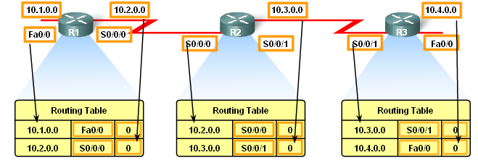
Rozbeh a beh DV protokolu
Všimnime si, ako sa DV protokol rozbieha
Na začiatku každý smerovač pozná iba svoje priamo pripojené siete

Slide 10
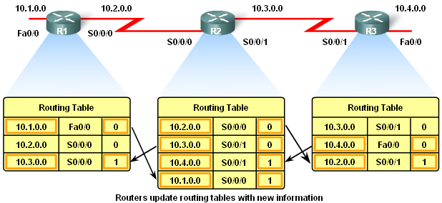
Rozbeh a beh DV protokolu
Smerovače si oznámia siete, ktoré poznajú
V prvej iterácii sú to len priamo pripojené siete
Vektor vzdialeností odoslaný z každého smerovača obsahuje tie siete, ktoré smerovač pozná, a jeho celkové vzdialenosti k nim
Po prijatí informácie o sieti smerovače individuálne vyhodnotia najlepší next hop do tejto siete a vložia si do smerovacej tabuľky nový záznam

Slide 11
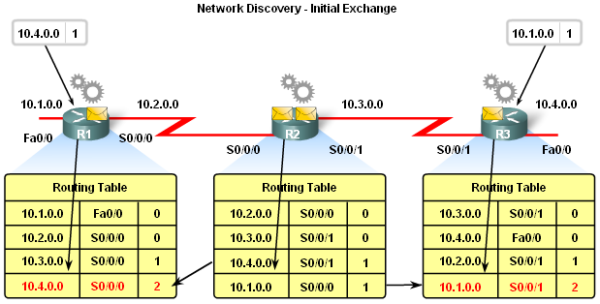
Rozbeh a beh DV protokolu
Pridaním novej siete do smerovacej tabuľky však došlo k zmene smerovacej informácie, o ktorej je potrebné informovať
Smerovač R2 sa v predchádzajúcej iterácii naučil nové siete 10.0.1.0/24 a 10.0.4.0/24, o ktorých musí informovať svoje okolie
Smerovač R2 rozpošle nový vektor vzdialeností od sietí, ktoré pozná
Smerovače R1 a R3 takto získajú nové smerovacie informácie

Slide 12
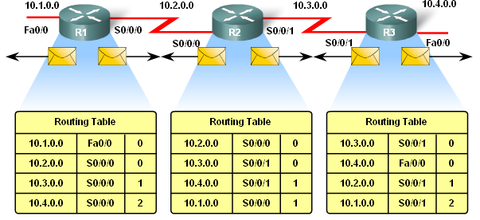
Rozbeh a beh DV protokolu
Stav, keď každý smerovač v sieti pozná všetky siete a smerovacie tabuľky jednotlivých smerovačov obsahujú konzistentné informácie o najkratších cestách, sa nazýva stavom konvergencie
Ak je sieť v stave konvergencie, je schopná správne doručovať pakety po najkratších cestách do ktorejkoľvek cieľovej siete
V stave konvergencie smerovací protokol pracuje naďalej, ale jeho opakovaný beh vráti ten istý výsledok
Smerovací protokol má dosiahnuť stav konvergencie v čo najkratšom čase po úvodnom štarte i po ľubovoľnej zmene v sieti

Slide 13
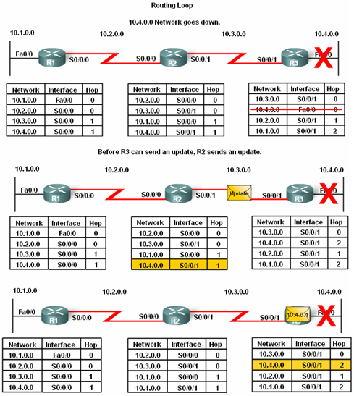
Smerovacie slučky v DV protokoloch
Základné DV protokoly nemajú prehľad o skutočnej topológii
Nemajú ako overiť, či smerovacia informácia od suseda je aktuálna a dôveryhodná
Za istých okolností môže smerovač dostať informáciu, ktorá je odvodená od neho samotného
Uveriť tejto informácii znamená upraviť smerovacie tabuľky tak, že smerovače začnú na seba ukazovať v cykle
Tento stav nazývame smerovacia slučka a v naivných DV protokoloch je to neželaná, no žiaľ bežná anomália

Slide 14
Smerovacie slučky v DV protokoloch
Smerovacie slučky sú najčastejšie spôsobené
Pomalou konvergenciou – používaním zastaralej informácie
Zlou konfiguráciou statických smerovacích záznamov
Nekorektnou redistribúciou medzi smerovacími protokolmi
Nesprávne nakonfigurovanými tzv. discard route položkami
Smerovacie slučky majú za následok
Nadmernú spotrebu prenosového pásma v sieti
Zvýšenú záťaž na CPU v smerovačoch
Zhoršenie konvergencie v sieti
Nedostupnosť cieľovej siete, ktorej sa slučka týka

Slide 15
Ochrana proti smerovacím slučkám v DV protokoloch
Proti vzniku trvalých smerovacích slučiek v DV protokoloch existuje niekoľko postupov
Count-to-Infinity
Split Horizon
Split Horizon with Poisoned Reverse
Triggered Updates
Hold Down Timers
Žiaden z týchto mechanizmov nie je 100% ochranou pred vznikom prechodných smerovacích slučiek

Slide 16
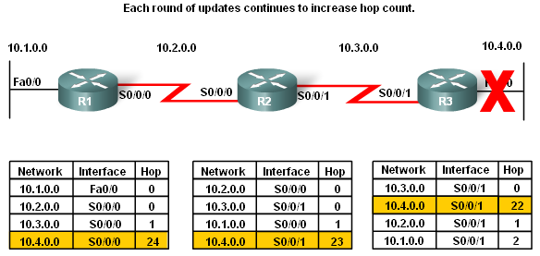
Ochrana typu Count-to-Infinity
Majme situáciu, kde R2 a R3 ukazujú na seba v smerovacej slučke
R3: vzdialenosť 22, next hop: R2
R2: vzdialenosť 23, next hop: R3
Najbližšia aktualizácia z R2 bude obsahovať vzdialenosť 23
R3 po prijatí tejto aktualizácie zvýši vlastnú vzdialenosť na 24 a pošle update
R2 po prijatí tejto aktualizácie zvýši vlastnú vzdialenosť na 25 a pošle update
R3 po prijatí tejto aktualizácie zvýši vlastnú vzdialenosť na 26 a pošle update
... a tak ďalej donekonečna
Ak má DV protokol stanovenú maximálnu povolenú metriku, po jej dosiahnutí sa smerovacia slučka rozpadne
To je pointa ochrany typu Count-to-Infinity

Slide 17
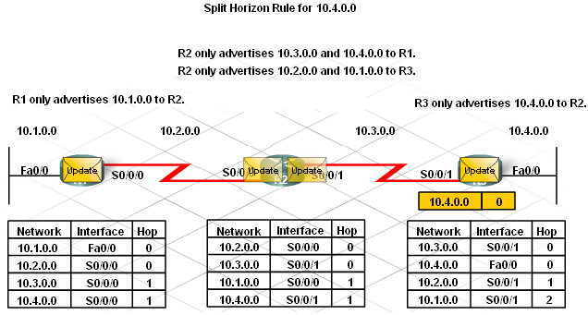
Ochrana typu Split Horizon
V predchádzajúcom prípade smerovacia slučka vznikla kvôli hlúpemu správaniu sa smerovačov R2 a R3
Ak R2 do cieľovej siete 10.4.0.0/24 používa next hop R3, načo ho R2 o tejto sieti vôbec poučuje? Je to R2, kto závisí na R3, nie naopak!
Ideou ochrany typu Split Horizon je nepoučovať múdrejšieho
Ak sa smerovač naučí o sieti X od svojho suseda S a používa ho ako next hop do tejto siete, nemá mu túto sieť sám oznamovať
Iná formulácia: Ak smerovač používa do siete X výstupné rozhranie R, túto sieť nemá uviesť v aktualizáciách odosielaných týmto rozhraním

Slide 18
Ochrana typu Split Horizon with Poisoned Reverse
Alternatívnou úpravou základného mechanizmu Split Horizon je Split Horizon with Poisoned Reverse
Ideou mechanizmu je vysvetliť múdrejšiemu, že na ňom závisíme a že sme hlúpejší, aby sa na nás v žiadnom prípade nespoliehal ☺
Ak sa smerovač naučí o sieti X od svojho suseda S a používa ho ako next hop do tejto siete, má mu túto sieť oznámiť s nekonečnou metrikou
Iná formulácia: Ak smerovač používa do siete X výstupné rozhranie R, túto sieť má uviesť v aktualizáciách odosielaných týmto rozhraním s nekonečnou metrikou
Tento mechanizmus je účinnejší ako obyčajný Split Horizon
Obyčajný Split Horizon pri svojej tichej mlčanlivosti nedokáže zasiahnuť proti nesprávnej informácii, ak už odniekiaľ v smerovacích tabuľkách existovala

Slide 19
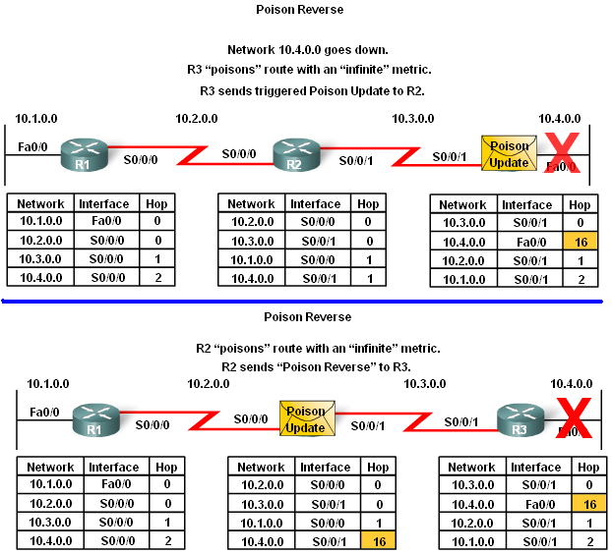
Ochrana typu Triggered Updates
Pojem Triggered Updates označuje situáciu, keď smerovací protokol po udalosti nečaká na pravidelný interval, ale okamžite posiela informáciu o zmene (a spravidla iba o nej, nie zoznam všetkých sietí)
Veľmi často sa tento mechanizmus kombinuje s technikou Route Poisoning (nezamieňať s Poisoned Reverse!)
Po strate konektivity so sieťou sa okamžite posiela aktualizácia o tejto sieti s nekonečnou metrikou
Cieľom je nečakať na časovače, ale informáciu o nefunkčnej trase zo siete odstrániť čím skôr

Slide 20
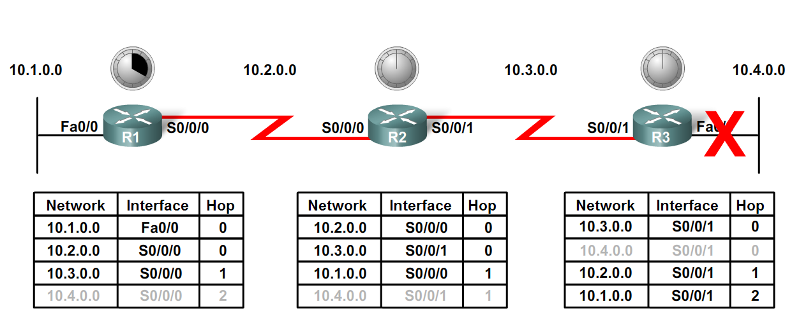
Ochrana typu Hold Down Timers
Hold Down Timers riešia situáciu, keď informácia o nejakej sieti v tichosti zmizne z aktualizácií bez toho, aby bola explicitne odvolaná cez Route Poisoning
Ak smerovač nedostáva o sieti istý čas aktualizáciu od next hop suseda, uvedie ju u seba lokálne do stavu Hold Down
V stave Hold Down smerovač ignoruje akékoľvek aktualizácie o tejto sieti a sám ju ohlasuje s nekonečnou metrikou, no v smerovacej tabuľke si ju ponechá bez zmeny
Efektívne sa vlastne starosť o odvolanie nedostupnej siete posunula na ďalší smerovač, ktorý donúti ostatné smerovače hľadať alternatívnu záložnú cestu
Hold Down stav sa po istom čase zruší (sieť dostala čas nájsť si záložnú trasu) a smerovač bude opäť akceptovať aktualizácie o dotknutej sieti

Slide 21
Záverečné poznámky k ochranám proti smerovacím slučkám
Ochrany proti smerovacím slučkám predchádzajú trvalým smerovacím slučkám, avšak nevedia zabrániť vzniku prechodných, krátkodobých slučiek
To, aké ochranné mechanizmy sú v konkrétnom DV protokole implementované, je veľmi silne vecou jeho programátora
Špecifikácia protokolu môže, ale nemusí niektoré z týchto mechanizmov predpísať
Tieto mechanizmy poväčšine menia lokálne správanie sa protokolu bez zmeny formátu správ alebo porušenia kompatibility
Rôzni výrobcovia môžu v tom istom protokole implementovať rôzne ochranné mechanizmy – interoperabilite to neškodí
Ochranu pred smerovacími slučkami si nesmieme mýliť s významom poľa TTL v záhlaví IP paketu
TTL je úplne iná záležitosť – bráni krúženiu paketu v smerovacej slučke, avšak vzniku smerovacej slučky nepredchádza
Metriky smerovacích protokolov a TTL vôbec nesúvisia

Slide 22
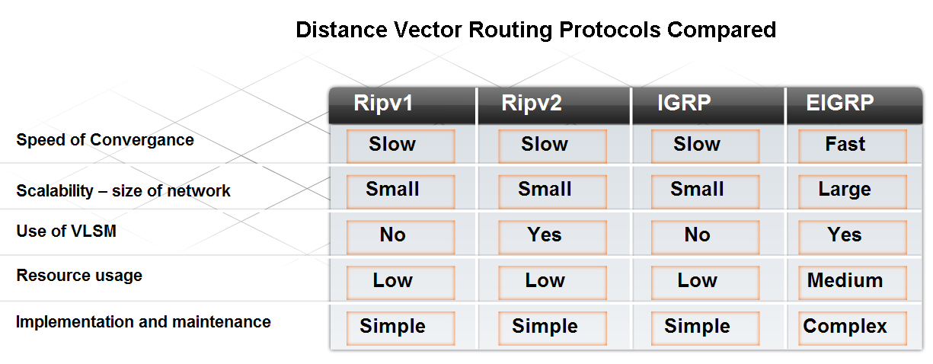
DV protokoly v súčasnosti
Pri výbere smerovacieho protokolu pre sieť sa zohľadňuje
Veľkosť siete
Kompatibilita smerovačov a podporovaných smerovacích protokolov
Schopnosti smerovacieho protokolu (rýchlosť konvergencie, objem prenášaných dát, schopnosti pre sumarizáciu sietí, autentifikácia, ochranné mechanizmy proti smerovacím slučkám, atď.)

Slide 23
Smerovací protokol RIP
Routing Information Protocol je jeden z najstarších smerovacích protokolov
V súčasnosti existujú 3 verzie
RIPv1, historická, RFC 1058, pochádza z roku 1988
RIPv2, RFC 2453, pochádza z roku 1993
RIPng pre IPv6, RFC 2080
Za svoju popularitu a životaschopnosť vďačí svojej jednoduchosti a širokej podpore

Slide 24
Charakteristika protokolu RIPv1
Charakteristické vlastnosti protokolu RIPv1
Classful smerovací protokol – predpokladá, že stále platia triedy adries. Vo svojich správach neprenáša masky sietí, len ich adresy
Riadený časovačmi, informácie posiela periodicky, i keď sa stav siete nezmenil. Reakcia na udalosť je voliteľným rozšírením
Metrikou je počet smerovačov do cieľovej siete, tzv. hop count
Maximálna metrika je 15. Hodnota 16 a viac reprezentuje nekonečno
RIPv1 používa transportný protokol UDP, cieľový port 520
Správy RIPv1 sa posielajú na limited broadcast adresu 255.255.255.255
Administratívna vzdialenosť RIPv1 je 120
RIPv1 v implementácii od fy Cisco používa tieto rozšírenia
Split Horizon (jednoduchý, bez Poisoned Reverse)
Triggered Updates (odosielanie okamžitej aktualizácie pri zmene v sieti)
Route Poisoning (okamžité odvolanie odpojenej siete nekonečnou metrikou)
Hold Down Timers

Slide 25
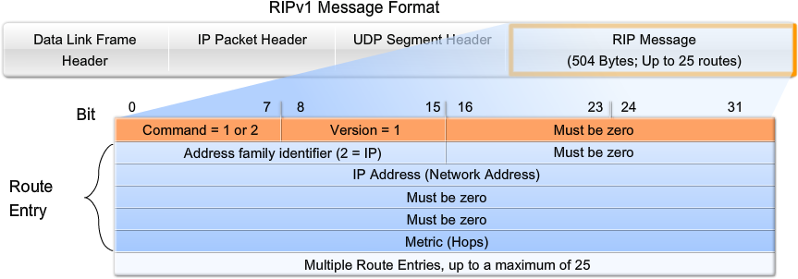
Formát správy RIPv1
Správa RIPv1 obsahuje tieto polia
Command: Request (1) alebo Response (2)
Version: Nesie hodnotu 1
Maximálne 25 smerovacích položiek s položkami
AFI: Identifikuje formát prenášanej adresy
Adresa siete
Metrika

Slide 26
Správy protokolu RIPv1
RIPv1 správy sú dvoch typov
Request: Odosielaná smerovačom pri jeho štarte alebo pri aktivácii rozhrania, ktoré je obsluhované protokolom RIPv1. Správa slúži na vyžiadanie okamžitého zaslania zoznamu sietí od susedov
Response: Odosielaná smerovačom obvykle v pravidelných intervaloch, obsahuje zoznam sietí a vzdialenosti od nich. Prenáša smerovaciu informáciu
Správy Response môžu byť odosielané dvojako
Pravidelne, riadené časovačom Update, štandardne 30 s
V momente výskytu závažnej udalosti (napr. pripojenie novej siete, odpojenie existujúcej siete)
Pravidelne odosielané správy Response obsahujú zoznam všetkých sietí, ktoré smerovač pozná cez protokol RIPv1
Vlastné priamo pripojené siete zaradené do RIPv1
Ostatné siete naučené protokolom RIPv1
Zoznam sietí môže podliehať pravidlu Split Horizon
Správa Response odosielaná v momente výskytu udalosti obvykle obsahuje iba informáciu o zmenenej sieti

Slide 27
Základná konfigurácia RIPv1
Základná konfigurácia:
Router(config)# router rip Router(config-router)# network adresa_siete1 Router(config-router)# network adresa_siete2
Účel príkazu network:
Do ktorej priamo pripojenej siete posielame RIP pakety
Z ktorej priamo pripojenej siete prijímame RIP pakety
O ktorej priamo pripojenej sieti budeme v našich RIP paketoch ostatným smerovačom hovoriť
Príkaz network teda slúži na zaradenie lokálnych rozhraní s ich sieťami do procesu RIPv1 pre prijímanie/odosielanie RIP správ a informovanie susedov o týcht o sieťach
Za priamo pripojenú sieť sa pre účely DV protokolov na smerovačoch Cisco považujú aj statické smerovacie položky definované pomocou výstupného rozhrania bez next-hop IP adresy

Slide 28
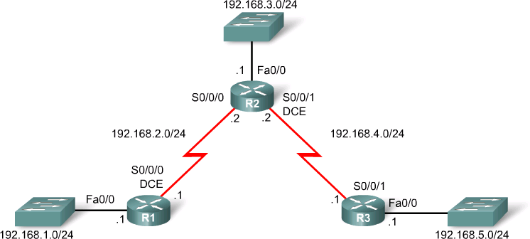
Príklad konfigurácie RIPv1 na R1
R1(config)# router rip
R1(config-router)# network 192.168.1.0
R1(config-router)# network 192.168.2.0
R1(config-router)# exit

Slide 29
Príklad konfigurácie RIPv1 na R2
R2(config)# router rip
R2(config-router)# network 192.168.2.0
R2(config-router)# network 192.168.3.0
R2(config-router)# network 192.168.4.0
R2(config-router)# exit

Slide 30
Príklad konfigurácie RIPv1 na R3
R3(config)# router rip
R3(config-router)# network 192.168.4.0
R3(config-router)# network 192.168.5.0
R3(config-router)# exit

Slide 31
Poznámka k príkazu network
Ktoré priamo pripojené siete teda máme uviesť do príkazov network?
Koncové siete, o ktorých majú ostatné smerovače vedieť
Koncová sieť je sieť, v ktorej sa nachádzajú iba stanice
Tranzitné siete
Tranzitná sieť je sieť, ktorá nás spája s ďalšími smerovačmi a s ďalšími sieťami za nimi
Príkaz network vlastne zaraďuje do smerovacieho protokolu rozhrania smerovača
Smerovací protokol bude ohlasovať adresy sietí všetkých rozhraní, ktoré svojou vlastnou IP adresou patria pod sieť v príkaze network
Príkaz network teda pridá do smerovacieho protokolu aj také rozhrania, ktorých adresa siete je podsieťou siete v príkaze network
Týmito istými rozhraniami bude smerovací protokol odosielať a prijímať svoje správy
Rozhranie musí byť v stave up/up – ak nie je, jeho sieť sa nebude v smerovacom protokole ohlasovať (nemôžeme ohlasovať sieť, s ktorou nemáme funkčnú konektivitu)

Slide 32
Smerovacia tabuľka na R1
R1# show ip route
R 192.168.4.0/24 [120/1] via 192.168.2.2, 00:00:21, Serial0/0/0
R 192.168.5.0/24 [120/2] via 192.168.2.2, 00:00:09, Serial0/0/0
C 192.168.1.0/24 is directly connected, FastEthernet0/0
C 192.168.2.0/24 is directly connected, Serial0/0/0
R 192.168.3.0/24 [120/1] via 192.168.2.2, 00:00:21, Serial0/0/0

Slide 33
Smerovacia tabuľka na R2
R2# show ip route
C 192.168.4.0/24 is directly connected, Serial0/0/1
R 192.168.5.0/24 [120/1] via 192.168.4.1, 00:00:18, Serial0/0/1
R 192.168.1.0/24 [120/1] via 192.168.2.1, 00:00:17, Serial0/0/0
C 192.168.2.0/24 is directly connected, Serial0/0/0
C 192.168.3.0/24 is directly connected, FastEthernet0/0

Slide 34
Smerovacia tabuľka na R3
R3# show ip route
C 192.168.4.0/24 is directly connected, Serial0/0/1
C 192.168.5.0/24 is directly connected, FastEthernet0/0
R 192.168.1.0/24 [120/2] via 192.168.4.2, 00:00:07, Serial0/0/1
R 192.168.2.0/24 [120/1] via 192.168.4.2, 00:00:07, Serial0/0/1
R 192.168.3.0/24 [120/1] via 192.168.4.2, 00:00:07, Serial0/0/1

Slide 35
Overenie konfigurácie RIPv1
R2# show ip protocols
Routing Protocol is "rip"
Outgoing update filter list for all interfaces is not set
Incoming update filter list for all interfaces is not set
Sending updates every 30 seconds, next due in 24 seconds
Invalid after 180 seconds, hold down 180, flushed after 240
Redistributing: rip
Default version control: send version 1, receive any version
Interface Send Recv Triggered RIP Key-chain
FastEthernet0/0 1 1 2
Serial1/0 1 1 2
Serial1/1 1 1 2
Automatic network summarization is in effect
Maximum path: 4
Routing for Networks:
192.168.2.0
192.168.3.0
192.168.4.0
Routing Information Sources:
Gateway Distance Last Update
192.168.2.1 120 00:00:12
192.168.4.1 120 00:00:24
Distance: (default is 120)

Slide 36
Ladenie behu RIPv1
R2# debug ip rip
RIP protocol debugging is on
R2#
RIP: sending v1 update to 255.255.255.255 via Serial0/0/0 (192.168.2.2)
RIP: build update entries
network 192.168.3.0 metric 1
network 192.168.4.0 metric 1
network 192.168.5.0 metric 2
RIP: received v1 update from 192.168.2.1 on Serial0/0/0
192.168.1.0 in 1 hops
RIP: received v1 update from 192.168.4.1 on Serial0/0/1
192.168.5.0 in 1 hops
RIP: sending v1 update to 255.255.255.255 via FastEth0/0 (192.168.3.1)
RIP: build update entries
network 192.168.1.0 metric 2
network 192.168.2.0 metric 1
network 192.168.4.0 metric 1
network 192.168.5.0 metric 2
RIP: sending v1 update to 255.255.255.255 via Serial0/0/1 (192.168.4.2)
RIP: build update entries
network 192.168.1.0 metric 2
network 192.168.2.0 metric 1
network 192.168.3.0 metric 1
R2# undebug all

Slide 37
Pasívne rozhrania
Priamo pripojená sieť, ktorú má RIPv1 oznámiť susedným smerovačom, musí byť uvedená v príkaze network
Nielenže túto sieť oznámime susedným smerovačom, ale budeme priamo do nej posielať a prijímať z nej RIPv1 pakety
Ak je však táto sieť koncovou sieťou, v ktorej sú iba počítače, avšak nie je v nej ďalší smerovač, potom posielanie RIPv1 paketov do takejto siete je zbytočné, možno dokonca i škodlivé
Čo robiť, ak túto sieť chceme oznamovať ostatným smerovačom, no nechceme do nej posielať RIPv1 pakety?
Tento problém riešia tzv. pasívne rozhrania
Pasívne rozhrania neodosielajú pakety smerovacieho protokolu, i keď sú doň zaradené
Pri protokole RIP na Cisco boxoch však pasívne rozhranie spracuje prijatý RIP paket (neplatí pri iných smerovacích protokoloch)

Slide 38
Pasívne rozhrania
Pasívne rozhrania možno vymenovať v konfigurácii daného smerovacieho protokolu
Buď vymenovaním konkrétnych pasívnych rozhraní príkazom passive-interface rozhranie
Alebo „pasiváciou“ všetkých rozhraní príkazom passive-interface default a následným „aktivovaním“ konkrétnych rozhraní príkazom no passive-interface rozhranie
Pasívnymi rozhraniami obvykle bývajú rozhrania do koncových sietí, nie rozhrania k iným smerovačom

Slide 39
Príklad konfigurácie pasívneho rozhrania na R2
R2(config)# router rip
R2(config-router)# passive-interface FastEthernet0/0
R2(config-router)# do show ip protocols
< ... Skrátené ... >
Routing for Networks:
192.168.2.0
192.168.3.0
192.168.4.0
Passive Interface(s):
FastEthernet0/0
< ... Skrátené ... >

Slide 40
Šírenie default route cez RIPv1
Predpokladajme, že R1 je spojený s internetom alebo s vonkajšou sieťou, tvorí tak hraničný smerovač medzi našou RIPv1 doménou a okolitým svetom
Komunikácia s okolitým svetom musí ísť cez R1
Pri statickom smerovaní si R2 a R3 musia nastaviť default route: R2 na R1, R3 na R2
Default route 0.0.0.0/0 je však položka smerovacej tabuľky ako každá iná a RIPv1 ju môže oznamovať ako akúkoľvek inú sieť
Default route by mal do RIPv1 vygenerovať R1, pretože on je hraničným smerovačom spojeným s inou doménou. Ostatné smerovače si túto sieť oznámia v RIPv1 ako akúkoľvek inú sieť naučenú cez RIPv1

Slide 41
Šírenie default route cez RIPv1
Pridanie default route do odosielaných RIP paketov z prepínača R1 sa realizuje príkazom default-information originate v konfigurácii RIP
R1(config)# router rip R1(config-router)# default-information originate
Tento príkaz patrí len na tie smerovače, ktoré skutočne spájajú našu sieť s okolitým svetom
V našej topológii tento príkaz nepatrí na R2 ani na R3
Takto konfigurovaný smerovač R1 generuje default route nezávisle od toho, či sám default route pozná alebo nie
default-information originate zadaný na R1 pridáva default route do RIP paketov, ktoré R1 odosiela, nie však do vlastnej smerovacej tabuľky na R1
Na R1 treba default route nakonfigurovať ručne, inak sa pakety dostanú síce až naňho, ale on sám nebude vedieť preposlať ich ďalej
Známa chyba IOSu: niekedy smerovače nechcú generovať default route, workaround:
Router# clear ip route *

Slide 42
Príklad konfigurácie šírenia default route
R1(config)# router rip
R1(config-router)# default-information originate
R1(config-router)# do show ip route
Gateway of last resort is not set
R 192.168.4.0/24 [120/1] via 192.168.2.2, 00:00:23, Serial0/0/0
R 192.168.5.0/24 [120/2] via 192.168.2.2, 00:00:23, Serial0/0/0
C 192.168.1.0/24 is directly connected, FastEthernet0/0
C 192.168.2.0/24 is directly connected, Serial0/0/0
R 192.168.3.0/24 [120/1] via 192.168.2.2, 00:00:23, Serial0/0/0

Slide 43
Príklad konfigurácie šírenia default route
R2# show ip route
Gateway of last resort is 192.168.2.1 to network 0.0.0.0
C 192.168.4.0/24 is directly connected, Serial0/0/1
R 192.168.5.0/24 [120/1] via 192.168.4.1, 00:00:13, Serial0/0/1
R 192.168.1.0/24 [120/1] via 192.168.2.1, 00:00:22, Serial0/0/0
C 192.168.2.0/24 is directly connected, Serial0/0/0
C 192.168.3.0/24 is directly connected, FastEthernet0/0
R*0.0.0.0/0 [120/1] via 192.168.2.1, 00:00:22, Serial0/0/0

Slide 44
Príklad konfigurácie šírenia default route
R3# show ip route
Gateway of last resort is 192.168.4.2 to network 0.0.0.0
C 192.168.4.0/24 is directly connected, Serial0/0/1
C 192.168.5.0/24 is directly connected, FastEthernet0/0
R 192.168.1.0/24 [120/2] via 192.168.4.2, 00:00:22, Serial0/0/1
R 192.168.2.0/24 [120/1] via 192.168.4.2, 00:00:22, Serial0/0/1
R 192.168.3.0/24 [120/1] via 192.168.4.2, 00:00:22, Serial0/0/1
R*0.0.0.0/0 [120/2] via 192.168.4.2, 00:00:01, Serial0/0/1

Slide 45
Classful povaha RIPv1
Čo znamená, že RIPv1 je classful protokol?
RIPv1 predpokladá, že sa stále dodržiavajú triedy adries
Ak si obstaráme oficiálnu adresu, dostaneme celú sieť podľa zodpovedajúcej triedy – tzv. major network, a sme jej výhradným vlastníkom
„Navonok“ budeme túto sieť ohlasovať ako pôvodnú nerozdelenú major network, i keby sme si ju pre svoje potreby podsieťovali
Ak si z major network začneme vytvárať podsiete, každá z nich musí mať rovnakú masku, teda všetky musia byť rovnako veľké
RIPv1 neprenáša vo svojich správach informáciu o sieťovej maske
Pri RIPv1 sa sieťová maska len kvalifikovane odhadne

Slide 46
Classful povaha RIPv1
RIPv1 predpokladá, že ak používame sieť N, potom vlastníme celú major network, do ktorej N patrí
Napr. ak máme 172.19.48.0/30, potom vlastníme aj 172.19.0.0/16
Ak sme výlučnými vlastníkmi major network siete N, potom von do iného sveta nemá zmysel ohlasovať individuálne podsiete, ale stačí ohlásiť samotnú major network N
Tento proces sa nazýva automatická sumarizácia – nahradenie siete N jej príslušnou major network, ak sa oznamuje rozhraním, ktoré je v inej major network než sieť N sama
Ak si odovzdávame informácie o podsieťach vo vnútri našej vlastnej infraštruktúry, potom podsiete majú podľa pravidiel classful podsieťovania rovnakú masku a pochádzajú z tej istej major network
Smerovací protokol preto nemusí prenášať masky, pretože
Buď je prijatá sieť z tej istej major network ako rozhranie, ktorým vošla, čiže je naša, a pridelíme jej masku podľa masky rozhrania
Alebo je z inej major network, čo znamená, že hovorí o major network iného vlastníka, a preto jej pridelíme masku podľa triedy

Slide 47
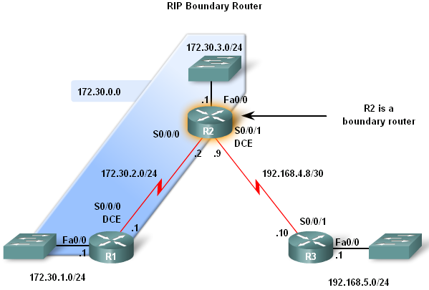
Automatická sumarizácia v RIPv1
Automatická sumarizácia
Ak smerovač posiela informáciu o podsieti istej major network „N“ rozhraním, ktoré leží v inej major network, nahradí túto informáciu záznamom o celej nerozdelenej sieti „N“
RIP v1 vykonáva sumarizáciu na major network – podľa príslušnej triedy
Podsiete
192.168.4.8/30 192.168.4.12/30
ako 192.168.4.0/24
Podsiete
172.30.3.0/24 172.30.2.0/24 172.30.1.0/24
ako
172.30.0.0/16
192.168.4.12/30

Slide 48
Manipulácia s adresami pri odosielaní RIPv1 paketov
Pri odosielaní RIPv1 paketov rozhraním R sa smerovač pozrie na každú sieť N uvedenú v tomto pakete, a prechádza týmto algoritmom:
Je sieť N v tej istej major network ako rozhranie R, ktorým ju oznamujeme?
Nie: smerovač namiesto siete N oznámi sieť MAJOR_NETWORK(N)
Áno: Má sieť N v smerovacej tabuľke rovnakú masku ako rozhranie R?
Áno: smerovač oznámi sieť N bez úpravy
Nie: smerovač vôbec neoznámi sieť N
Správanie R2 v tejto sieti:
R2 oznámi R3 len sieť 172.30.0.0 (bez masky)
R2 oznámi R1 siete 172.30.3.0, 192.168.4.0 a 192.168.5.0 (bez masky)

Slide 49
Manipulácia s adresami pri prijímaní RIPv1 paketov
Pri prijímaní RIPv1 paketov rozhraním R sa smerovač pozrie na každú sieť N uvedenú v tomto pakete, a prechádza týmto algoritmom:
Je sieť N v tej istej major network ako rozhranie R, ktorým vošiel RIP paket?
Áno: sieti pridelíme masku rozhrania R
Nie: Nachádzajú sa už v našej smerovacej tabuľke iné podsiete major network, do ktorej patrí sieť N, naučené cez iné rozhranie ako R?
Nie: do smerovacej tabuľky vložíme sieť MAJOR_NETWORK(N) s maskou zodpovedajúcou triede siete N
Áno: ignorujeme info o sieti N
Správanie R1 v tejto sieti:
Prijatú sieť 172.30.3.0 si do smerovacej tabuľky vloží s maskou /24 podľa vstupného rozhrania
Prijaté siete 192.168.4.0 a 192.168.5.0 si vloží do smerovacej tabuľky s maskou /24, lebo sú to adresy z triedy C
Správanie R3 v tejto sieti:
Prijatú sieť 172.30.0.0 si do smerovacej tabuľky vloží s maskou /16, lebo je to adresa z triedy B

Slide 50


Problém s automatickou sumarizáciou
Automatická sumarizácia môže spôsobiť problém nazývaný ako network discontinuity
Network discontinuity: stav, keď podsiete jednej major network sú oddelené medziľahlou sieťou, ktorá leží v inej major network
Dôsledkom sú nekorektné obsahy smerovacích tabuliek a neúplná konektivita v sieti
Pri RIPv1 neexistuje riešenie okrem cieleného vyhnutia sa vytvoreniu network discontinuity (pozor na vhodný návrh adries), pretože automatickú sumarizáciu v RIPv1 nemožno vypnúť
?
172.16.0.0/16
172.16.1.1/24
10.0.0.2/24
10.0.0.1/24
172.16.2.1/24
172.16.0.0/16
10.0.0.3/24

Slide 51
Časovače v RIPv1
Viaceré aspekty konvergencie protokolu RIP sú riadené nastaviteľnými časovačmi
Význam časovačov:
Update: Interval, v ktorom smerovač posiela do okolia RIP aktualizácie. Štandardne 30 sec.
Invalid after: Maximálny čas, ktorý môže uplynúť medzi prijatím dvoch za sebou idúcich informácií o istej sieti, než ju prehlásime za neplatnú. Štandardne 180 sec.
Holddown: Interval, počas ktorého od nikoho neakceptujeme nijakú aktualizáciu o sieti v neplatnom stave. Záznam zostáva v smerovacej tabuľke a používa sa, avšak do okolia sieť ohlasujeme ako nedosiahnuteľnú. Štandardne 180 sec.
Flushed after: Maximálny čas, ktorý môže uplynúť medzi prijatím dvoch za sebou idúcich informácií o istej sieti, než ju odstránime zo smerovacej tabuľky. Štandardne 240 sec.

Slide 52
Časovače v RIPv1
IA
IA
IA
HD
IA
IA
FA
FA
FA
FA
FA
IA
IA
IA
HD
IA
IA
IA
FA
FA
FA
FA
FA
FA

Slide 53
Zmena časovačov v RIPv1
Pokiaľ sa rozhodneme meniť časovače protokolu, musia byť identicky zmenené na všetkých smerovačoch
Zmena časovačov:
Router(config)# router rip Router(config-router)# timers basic UPD INV HOL FLU
Štandardný „Flushed after“ interval je kratší než suma „Invalid + Holddown“

Slide 54
Vďaka za pozornosť!
Ing. Peter Palúch, PhD.
Peter.Paluch@fri.uniza.sk
KIS FRI ŽU

